Slide 1
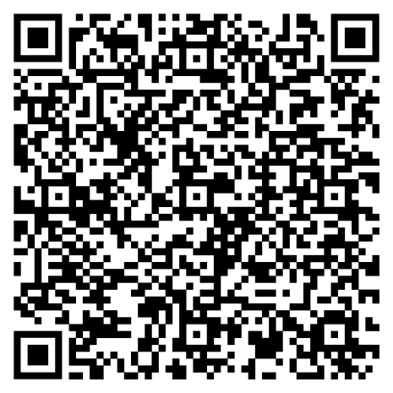
ФУНКЦИОНАЛЬНЫЕ ТРЕБОВАНИЯ:
НОРМАТИВНО-ПРАВОВЫЕ АКТЫ
ведение цифрой библиотеки
ведение реестров профилей участников образовательных отношений
личных кабинетов участников
мониторинг применения оборудования, используемого в образовательных организациях в рамках федерального проекта «Цифровая образовательная среда» национального проекта «Образование»;
просмотр сведений электронных дневника, журнала и расписания;
организация профессионального развития педагогически и руководящих работников организаций
формирование электронных механизмов участия законных представителей обучающихся в деятельности организаций
проведение комплексных мониторинговых исследований результатов образовательной деятельности
Постановление Правительства РФ от 07.12.2020 г. №2040 «О проведении эксперимента по внедрению цифровой образовательной среды»;
Приказ Министерства просвещения Российской Федерации от 30 июня 2021 г. № 396 «О создании федеральной государственной информационной системы Минпросвещения России «Моя школа»;
Перечень поручений Президента РФ от 16 февраля 2022 г. № 346 «Об обеспечении взаимодействия региональных государственных информационных систем в сфере общего и среднего профессионального образования с системой «Моя школа»;
Постановление Правительства Российской Федерации от 13 июля 2022 г. №1241 «О федеральной государственной информационной системе «Моя школа» и внесении изменения в подпункт "а" пункта 2 Положения об инфраструктуре, обеспечивающей информационно-технологическое взаимодействие информационных систем, используемых для предоставления государственных и муниципальных услуг и исполнения государственных и муниципальных функций в электронной форме».
РАЗВИТИЕ
ЦИФРОВОГО ОБРАЗОВАНИЯ
В РЕСПУБЛИКЕ ТЫВА В КОНТЕКСТЕ ВНЕДРЕНИЯ
ФГИС «МОЯ ШКОЛА»
Для учеников
Полную версию документов можно прочитать, наведя камеру телефона на соответствующий QR-код.

Slide 2
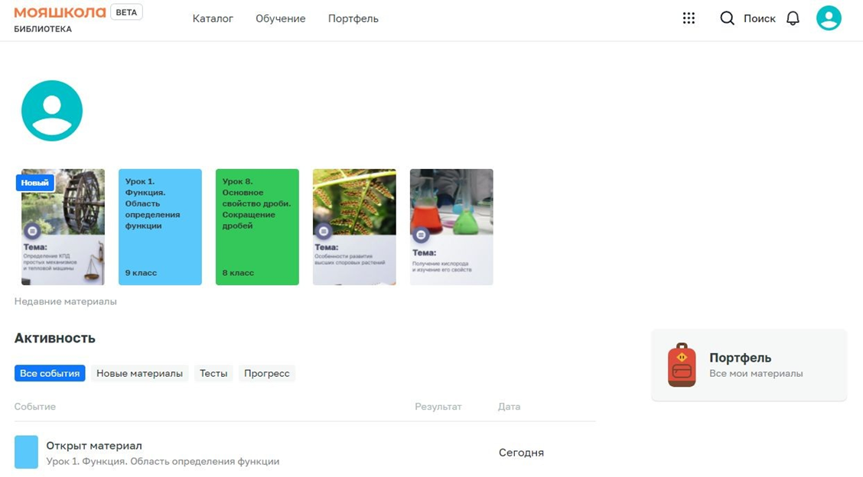
Основные возможности для участников образовательного процесса
ЦЕЛИ И ЗАДАЧИ
ПРЕИМУЩЕСТВА ДЛЯ УЧЕНИКОВ
Цель обеспечение эффективной информационной поддержки органов и организаций системы образования и граждан в рамках процессов организации получения образования и управления образовательным процессом.
Доступ к качественному верифицированному образовательному контенту и сервисам(ВКС, чаты и пр.)
облачное хранилище
проверенный образовательный и воспитательный контент
расписание уроков, домашние задания, оценки, журнал и т.п.
инструменты для создания и редактирования документов популярных форматов (doc, xls, ppt и т.д.), совместной работы в режиме онлайн в отечественном офисном программном обеспечении
удобный обмен файлами
специальное приложение для работы через SmartTV
видеоконференцсвязь на базе «Сферума»
Персонализация образовательного процесса(темп изучения, уровень заданий, интересы)
Задачи
обеспечение возможности реализации образовательных программ начального общего, основного общего и среднего общего образования с использованием дистанционных образовательных технологий
обеспечение возможности использования и интеграции с едиными региональными информационными системами и ресурсами в сфере
предоставление равного доступа к качественному цифровому образовательному контенту и цифровым образовательным сервисам
повышение уровня подготовки педагогического состава за счет практики наставничества и подключения студентов педагогических вузов к обучению у опытных преподавателей путем использования дистанционных образовательных технологий
создание возможностей более полного и эффективного вовлечения родителей (законных представителей) в процесс образования своих детей.
Выполнение эффективных интерактивных домашних заданий

